Slide 1


講座No.11
第6章 不定詞
4. 疑問詞＋不定詞

Slide 2
P.86 基本文法の整理
・〈疑問詞＋ to ＋動詞の原形〉の形で、
「疑問詞の意味」＋「～すればよいか」という１つの意味のまとまりとして名詞の役割を果たし、おもに動詞の目的語（～を）になる。

Slide 3
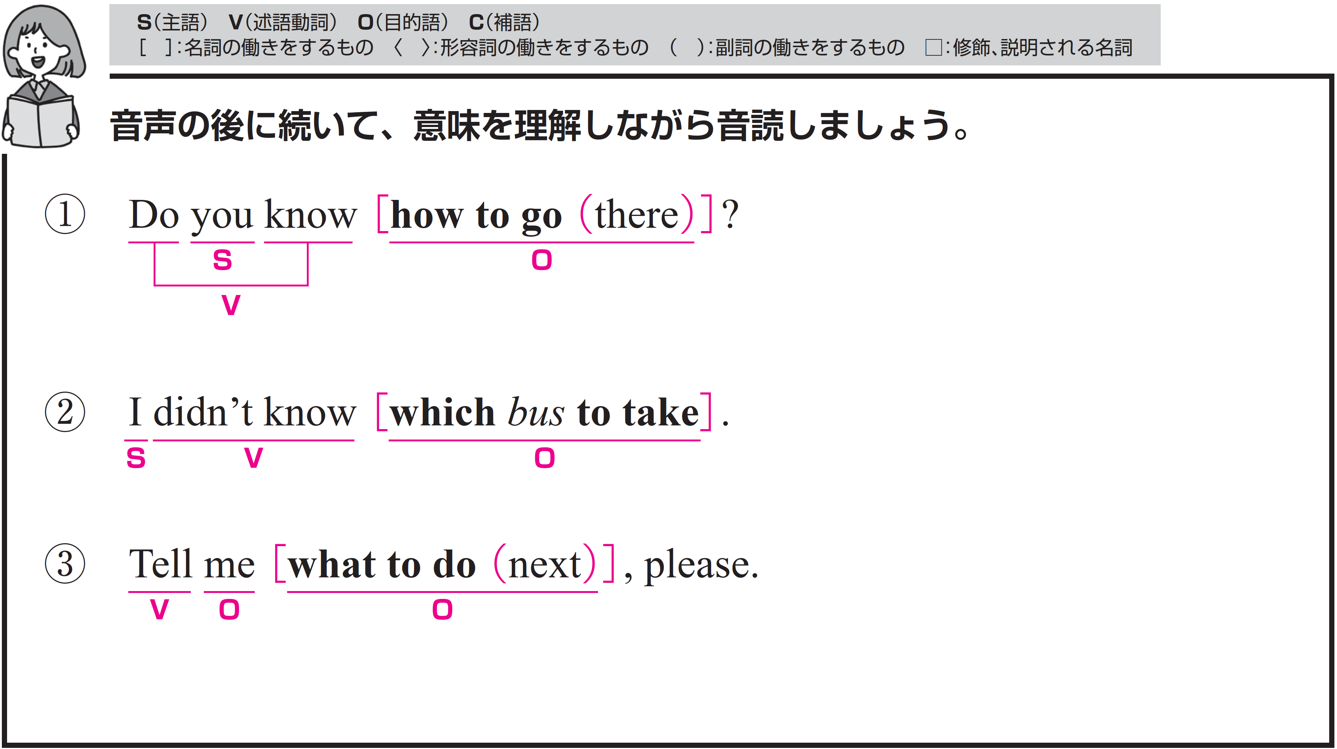
それぞれ、音声が４回ずつ流れます。音声のあとに、ポーズがありますので、すべて英語でリピートしてください。

Slide 4
構造を確認しましょう。

Slide 5
あなたはそこへの行き方を知っていますか。
〇 you がS（主語）、（Do ～） know がV（動詞）、
how to go there がO（目的語）です。
〇 how to go there は「どのようにそこへ行くか」という
意味で、名詞として扱っています。
〇 there は副詞です。
「そこに」という意味をもち、動詞 go を修飾しています。

Slide 6
Target Sentence
FLASH
CARD
PRACTICE！

Slide 7
あなたは 知っていますか /
そこへの 行き方を /
Do you know /
how to go there? /

Slide 8
[D-] you [k---] /
[h--] [t-] [g-] there? /

Slide 9
あなたは 知っていますか /
そこへの 行き方を /

Slide 10
あなたは 知っていますか /
ヴァイオリンの ひき方を /
Do you know /
how to play the violin? /

Slide 11
[D-] [y--] [k---] /
[h--] [t-] [p---] the violin? /

Slide 12
あなたは 知っていますか /
ヴァイオリンの ひき方を /

Slide 13
彼は 知っていますか /
カレーの 作り方を /
Does he know /
how to cook curry? /

Slide 14
[D---] [h-] [k---] /
[h--] [t-] [c---] curry? /

Slide 15
彼は 知っていますか /
カレーの 作り方を /

Slide 16
私はどちらのバスに乗ればよいかわかりませんでした。
〇 I がS（主語）、didn’t know がV（動詞）、
which bus to take がO（目的語）です。
〇 which bus to take は「どのバスに乗るべきか」という
意味で、名詞として扱っています。

Slide 17
Target Sentence
FLASH
CARD
PRACTICE！

Slide 18
私は 分かりませんでした /
どちらのバスに乗るべきか /
I didn’t know /
which bus to take. /

Slide 19
I [d-----] [k---] /
[w----] bus [t-] [t---]. /

Slide 20
私は 分かりませんでした /
どちらのバスに乗るべきか /

Slide 21
私は 分かりませんでした /
どちらの本を買うべきか /
I didn’t know /
which book to buy. /

Slide 22
I [d-----] [k---] /
[w----] book [t-] [b--]. /

Slide 23
私は 分かりませんでした /
どちらの本を買うべきか /

Slide 24
私は 決めることができません /
どちらを選ぶべきか /
I can’t decide /
which one to choose. /

Slide 25
I [c----] [d-----] /
[w----] one [t-] [c-----]. /

Slide 26
私は 決めることができません /
どちらを選ぶべきか /

Slide 27
次に何をすればよいかを私に教えてください。
〇 命令文です。命令文では通常、主語 you が省略されます。
○ tell がV（動詞）です。2種類のO（目的語）が続いています。
○ me は 「伝えた相手：誰（間接O）」を示しています。
○ what to do next は「伝えたこと：何（直接O）」を示しています。
next は副詞です。
「次に」という意味をもち、動詞 do を修飾しています。
〇 Please は「お願いします」という意味をもち、
丁寧な依頼の表現になります。

Slide 28
Target Sentence
FLASH
CARD
PRACTICE！

Slide 29
教えてください 私に /
次に何をするべきか /
Tell me / what to do
next, / please. /

Slide 30
[T---] me / [w---] [t-] [d-] next, / please. /

Slide 31
教えてください 私に /
次に何をするべきか /

Slide 32
教えてください 私に /
何を言ったらよいか /
Tell me / what to say, / please. /

Slide 33
[T---] [m-] / [w---] [t-] [s--], / [p-----]. /

Slide 34
教えてください 私に /
何を言ったらよいか /

Slide 35
教えてください 私に /
彼女のために
何を買ったらよいか /
Tell me / what to buy
for her, / please. /

Slide 36
[T---] [m-] / [w---] [t-] [b--]
[f--] her, / [p-----]. /

Slide 37
教えてください 私に /
彼女のために
何を買ったらよいか /

Slide 38
Vocabulary
FLASH
CARD
PRACTICE！

Slide 39
Ready？
スライドを見ながらリピートしましょう

Slide 40
どうやって
［h--］

Slide 41
how

Slide 42
どうやって

Slide 43
どの
［w----］

Slide 44
which

Slide 45
どの

Slide 46
…に乗る
［t---］

Slide 47
take

Slide 48
…に乗る

Slide 49
…に話す、
教える
［t---］

Slide 50
tell

Slide 51
…に話す、
教える

Slide 52
何
［w---］

Slide 53
what

Slide 54
何

Slide 55
…をする
［d-］

Slide 56
do

Slide 57
…をする

Slide 58
次に
［n---］

Slide 59
next

Slide 60
次に

Slide 61
確認テスト
英語にしなさい

Slide 62
確認テスト①
どうやって
［how］

Slide 63
確認テスト②
どの
［which］

Slide 64
確認テスト③
…に乗る
［take］

Slide 65
確認テスト④
…に話す、
教える
［tell］

Slide 66
確認テスト⑤
何
［what］

Slide 67
確認テスト⑥
…をする
［do］

Slide 68
確認テスト⑦
次に
［next］

Slide 69

P.87 トレーニング
～する方法を知っていますか

Slide 70
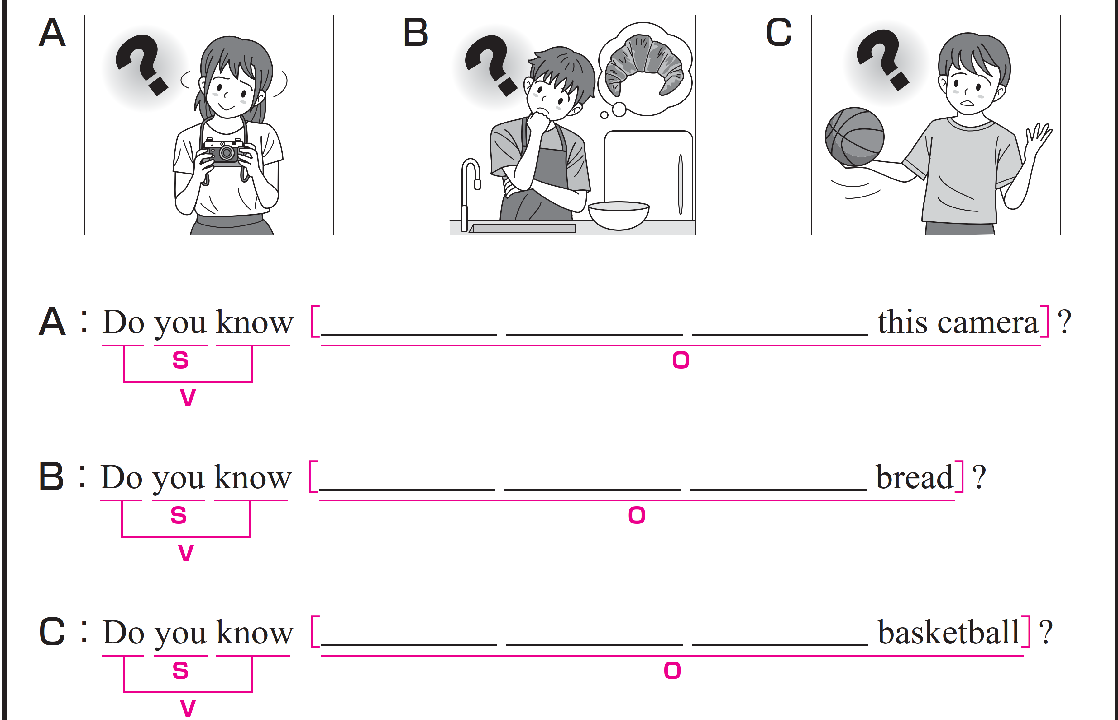
A から C のイラストに合う英文になるように、空欄にあてはまる
英語を書いてください。

Slide 71
次は、音声を聞いて、確認してください。
how to use
how to bake
how to play

Slide 72
完成した英文を、声に出して音読しておきましょう。
how to use
how to bake
how to play

Slide 73
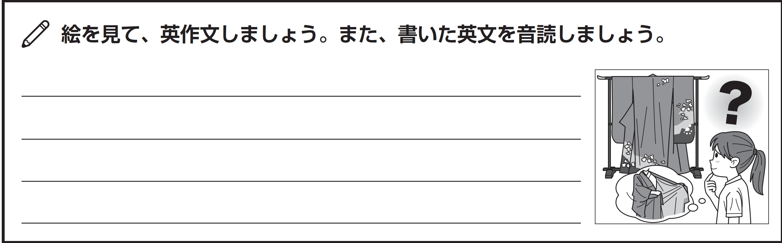
練習したターゲットセンテンスを使って、英作文しましょう。
Do you know how to put on a kimono?

Slide 74
P.88～92 英語の文章を読もう
学習した文法をふくむ英語の文章を読みましょう。

Slide 75
STEP １ Scanning
情報を検索しながら聞く！

Slide 76



STEP１の日本語と、放送される英文の
内容が合っているか聞き取りましょう。
標準
倍速
「この前の日曜日、トムは彼の町にある図書館に行きました」

Slide 77
英文がどれくらい理解できたかチェックしましょう。

Slide 78
Vocabulary
FLASH
CARD
PRACTICE！

Slide 79
Ready？
スライドを見ながらリピートしましょう

Slide 80
大学
［c------］

Slide 81
college

Slide 82
大学

Slide 83
何か
［s--------］

Slide 84
something

Slide 85
何か

Slide 86
…のまわりに
［a-----］

Slide 87
around

Slide 88
…のまわりに

Slide 89
いつも
［a-----］

Slide 90
always

Slide 91
いつも

Slide 92
…の隣
[n---] [t-]

Slide 93
next to...

Slide 94
…の隣

Slide 95
町
［t---］

Slide 96
town

Slide 97
町

Slide 98
一人で
［a----］

Slide 99
alone

Slide 100
一人で

Slide 101
道に迷う
[g--] [l---]

Slide 102
get lost

Slide 103
道に迷う

Slide 104
女性
［w----］

Slide 105
woman

Slide 106
女性

Slide 107
どうしたのですか
[W----] [w----] ?

Slide 108
What’s wrong?

Slide 109
どうしたのですか

Slide 110
確認テスト
英語にしなさい

Slide 111
確認テスト①
大学
［college］

Slide 112
確認テスト②
何か
［something］

Slide 113
確認テスト③
…のまわりに
［around］

Slide 114
確認テスト④
いつも
［always］

Slide 115
確認テスト⑤
…の隣
[next] [to]

Slide 116
確認テスト⑥
町
［town］

Slide 117
確認テスト⑦
一人で
［alone］

Slide 118
確認テスト⑧
道に迷う
[get] [lost]

Slide 119
確認テスト⑨
女性
［woman］

Slide 120
確認テスト⑩
どうしたのですか
[What’s] [wrong] ?

Slide 121
STEP ２ Slash Reading
意味のまとまりに分ける！

Slide 122
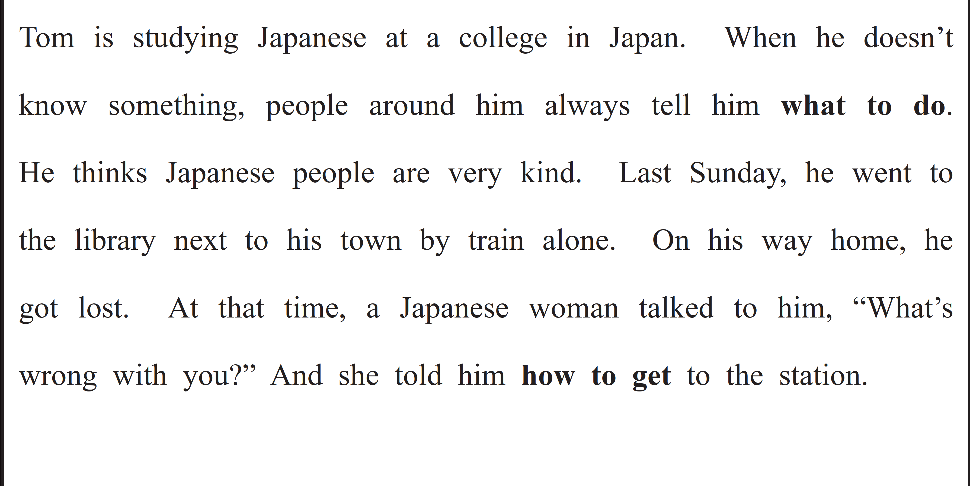
意味のまとまりごとに、短いポーズが入りますので、
スラッシュで区切って意味を考えながら音声を聞いてみましょう。

Slide 123
構造を確認しましょう。

Slide 124
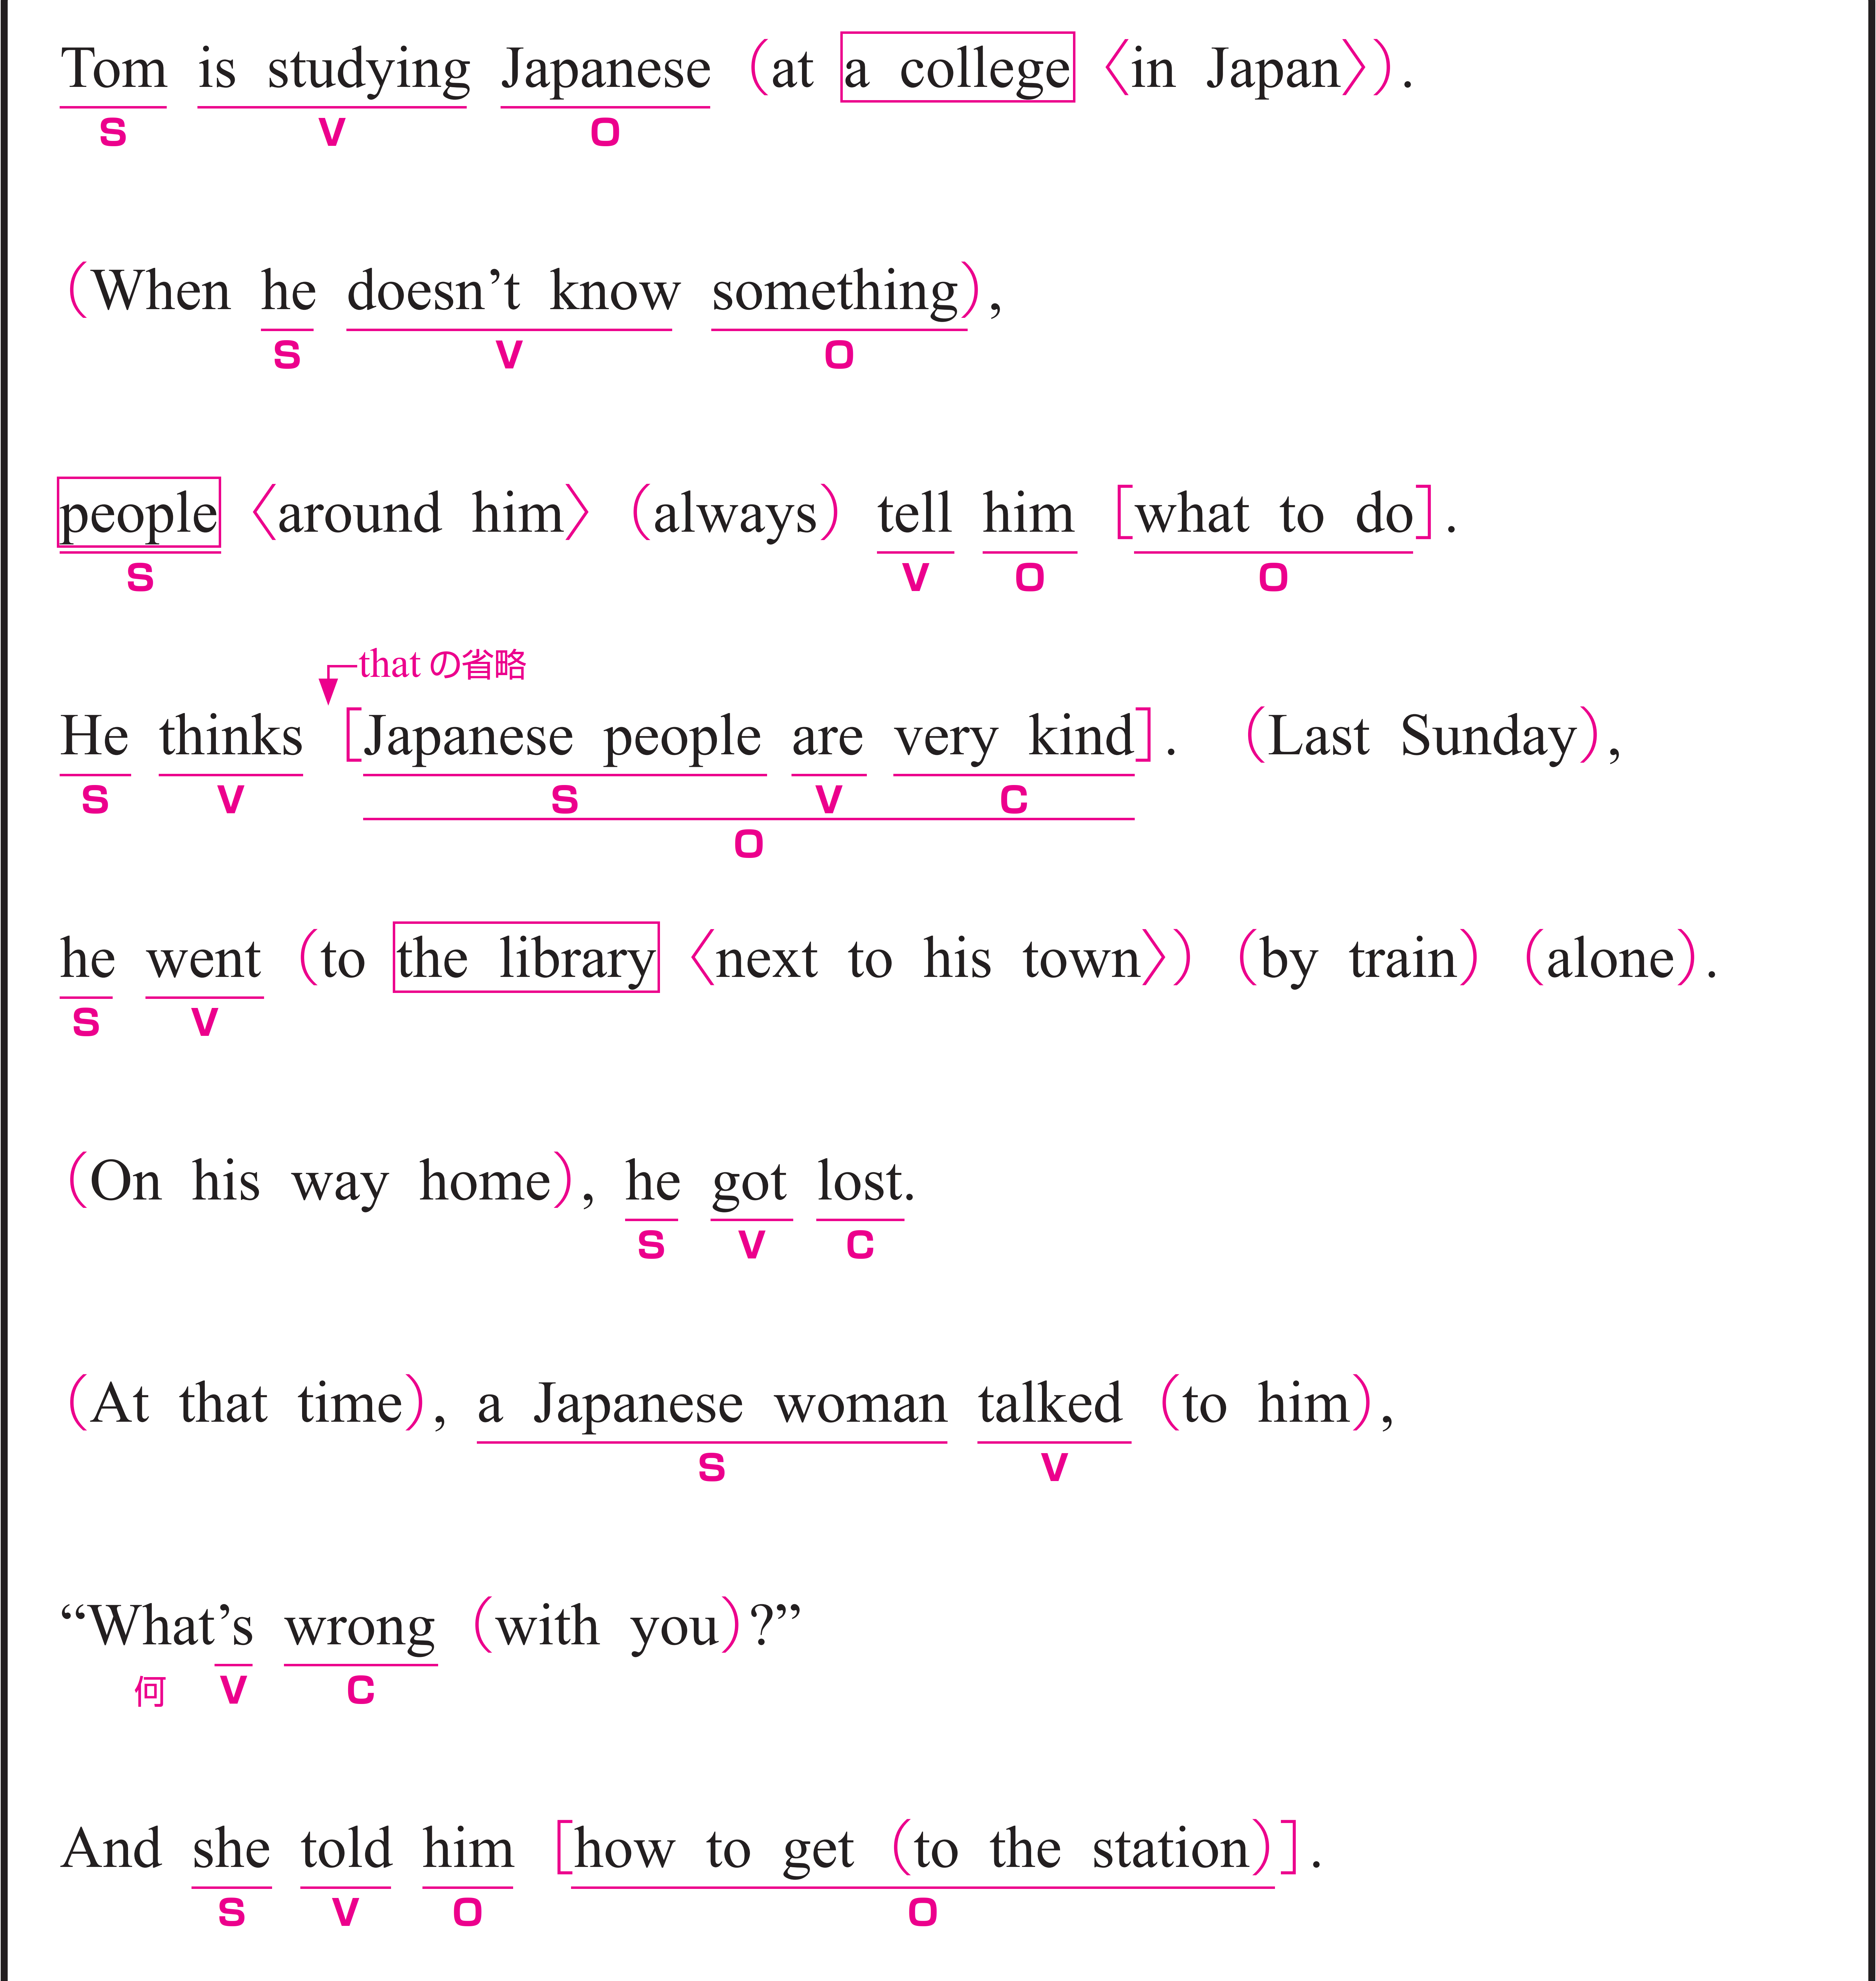
トムは日本の大学で日本語を勉強しています。
〇 Tom がS（主語）、is studying がV（動詞）、
Japanese が O（目的語）です。
〇 at a college in Japan は修飾語で副詞のはたらきです。
「日本にある大学で」という意味をもち、
動詞 is studying の場所を説明しています。
○ in Japan は修飾語で形容詞のはたらきです。
「日本の」という意味をもち、a college を修飾しています。

Slide 125
彼が何かわからないとき、いつも彼のまわりの人々が彼に何をすればよいか教えてくれます。
〇 この文は、従属節“When he doesn’t know something,”と主節“people
around him always tell him what to do”の2つの部分からなる複文です。
① When he doesn’t know something,
〇 when は、時間を表す接続詞で、「～するとき」という意味をもちます。
〇 he がS（主語）、doesn’t know がV（動詞）、something が O（目的語）です。

Slide 126
彼が何かわからないとき、いつも彼のまわりの人々が彼に何をすればよいか教えてくれます。
② people around him always tell him what to do
〇 people がS（主語）、 tell がV（動詞）です。
○ around him は修飾語で形容詞のはたらきです。
「彼のまわりの」という意味をもち、people を修飾しています。
○ tell のあとに、2種類のO（目的語）が続いています。
○ him は 「伝えた相手：誰（間接O）」を示しています。
○ what to do は「伝えたこと：何（直接O）」を示しています。
「何をすべきか」という意味で、名詞として扱っています。
○ always は副詞です。
「いつも」という意味をもち、動詞 tell を修飾しています。

Slide 127

彼は日本の人たちはとても親切だと思っています。
〇 He が S（主語）、 thinks が V（動詞）、
Japanese people are very kind が O（目的語）です。
〇 Japanese people are very kind は
主語と動詞をふくむ節（名詞節）です。
〇 Japanese people が S（主語）、 are が V（動詞）、
very kind が C（補語）です。

Slide 128
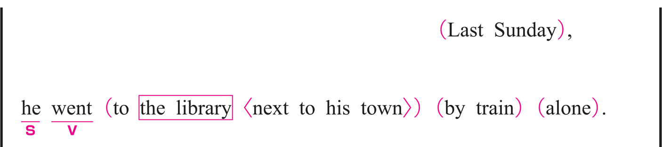
この前の日曜日、彼は隣町の図書館に電車に乗ってひとりで行きました。
① Last Sunday,
〇 修飾語で副詞のはたらきです。
「先週の日曜日」という意味をもち、文全体の時を表しています。

Slide 129
この前の日曜日、彼は隣町の図書館に電車に乗ってひとりで行きました。
② he went to the library next to his town by train alone.
〇 he がS（主語）、 went がV（動詞）です。
〇 to the library next to his town は修飾語で副詞のはたらきです。
「彼の町の隣にある図書館へ」という意味をもち、
動詞 went を修飾しています。
○ next to his town は修飾語で形容詞のはたらきです。
「彼の町の隣にある」という意味をもち、the library を修飾しています。
〇 by train は修飾語で副詞のはたらきです。
「電車で」という意味をもち、動詞 went を修飾しています。
○ alone は副詞です。
「一人で」という意味をもち、動詞 went を修飾しています。

Slide 130
家に帰る途中、彼は道に迷いました。
① On his way home,
〇 修飾語で副詞のはたらきです。
「彼の帰る途中」という意味をもち、動詞 got lost を修飾しています。
② he got lost.
〇 he がS（主語）、 got がV（動詞）、 lost がC（補語）です。

Slide 131
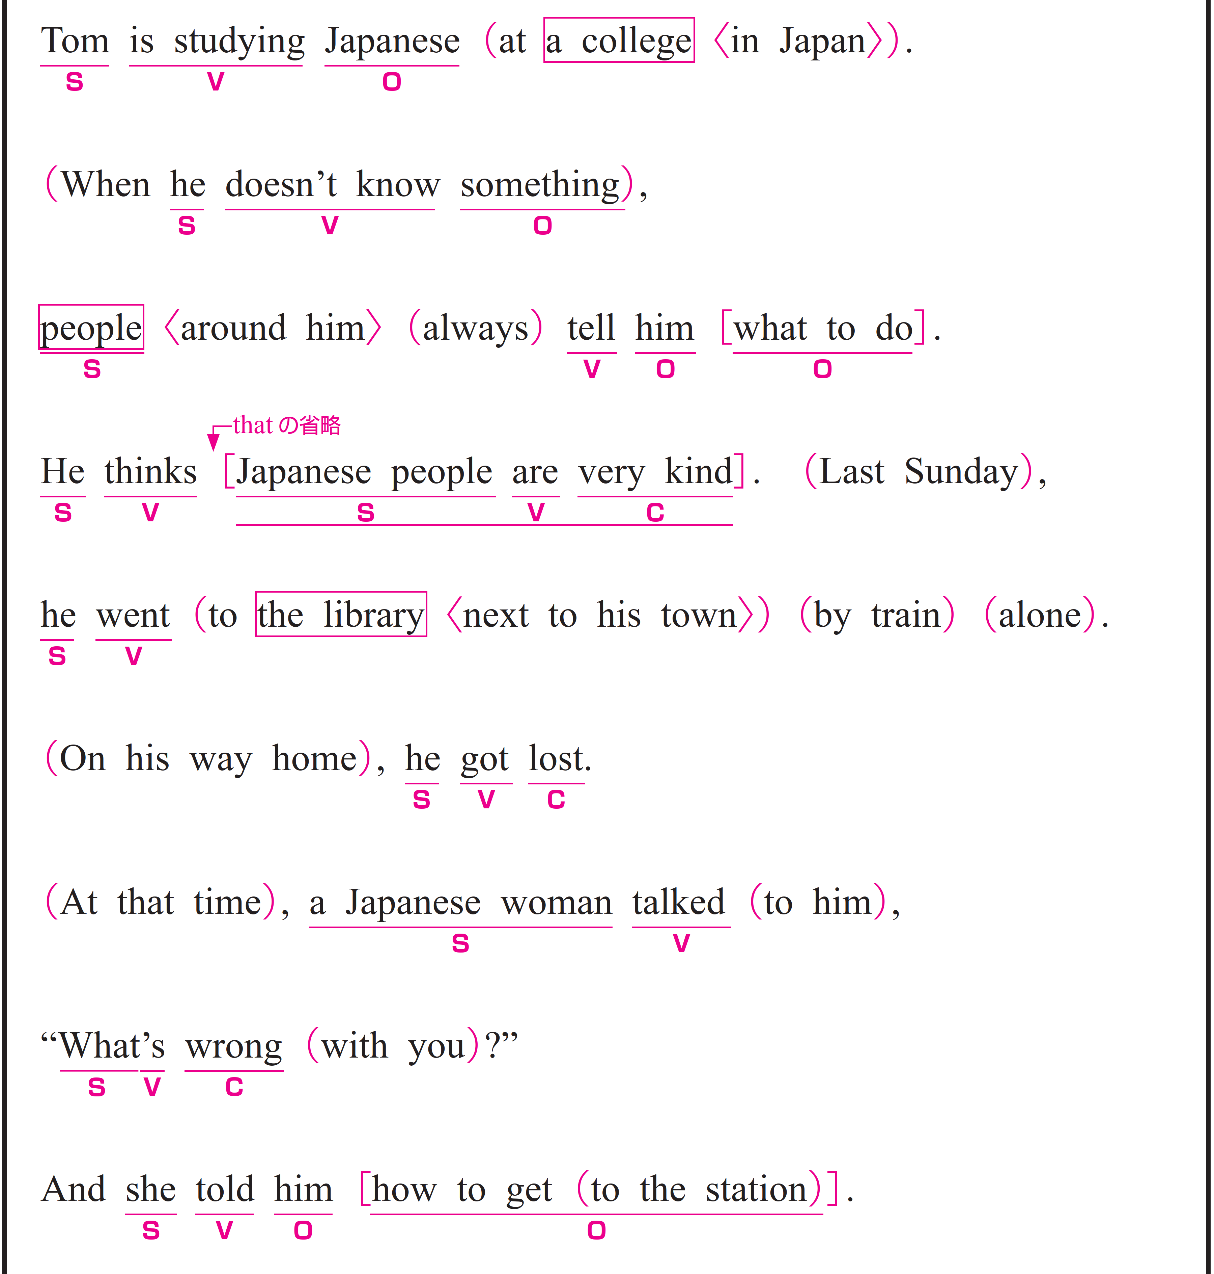
そのとき、１人の日本人の女の人が彼に「どうしたのですか。」と話しかけてくれました。
① At that time,
〇 修飾語で副詞のはたらきです。
「その時」という意味をもち、動詞 talked を修飾しています。
② a Japanese woman talked to him,
〇 a Japanese woman がS（主語）、 talked がV（動詞）です。
〇 to him は修飾語で副詞のはたらきです。
「彼に」という意味をもち、動詞 talked を修飾しています。

Slide 132
そのとき、１人の日本人の女の人が彼に「どうしたのですか。」と話しかけてくれました。
③ “What’s wrong with you?”
〇 What がS（主語）、 is（’s） がV（動詞）、 wrong がC（補語）です。
〇 with you は修飾語で副詞のはたらきです。
「あなたに関して」という意味をもち、形容詞 wrong を修飾しています。

Slide 133
そして彼女は駅までの行き方を彼に教えてくれました。
〇 she がS（主語）、told がV（動詞）です。
○ told のあとに、2種類のO（目的語）が続いています。
○ him は 「教えた相手：誰（間接O）」を示しています。
○ how to get to the station は「教えたこと：何（直接O）」を示しています。
「どのように駅へ行くか」という意味で、名詞として扱っています。
〇 to the station は修飾語で副詞のはたらきです。
「駅へ」という意味をもち、動詞 get の場所を説明しています。

Slide 134
語順を意識しながら
音声を聞いてみましょう。

Slide 136
STEP ３ Repeating
ネイティブスピーカーに続いて音読する！

Slide 137
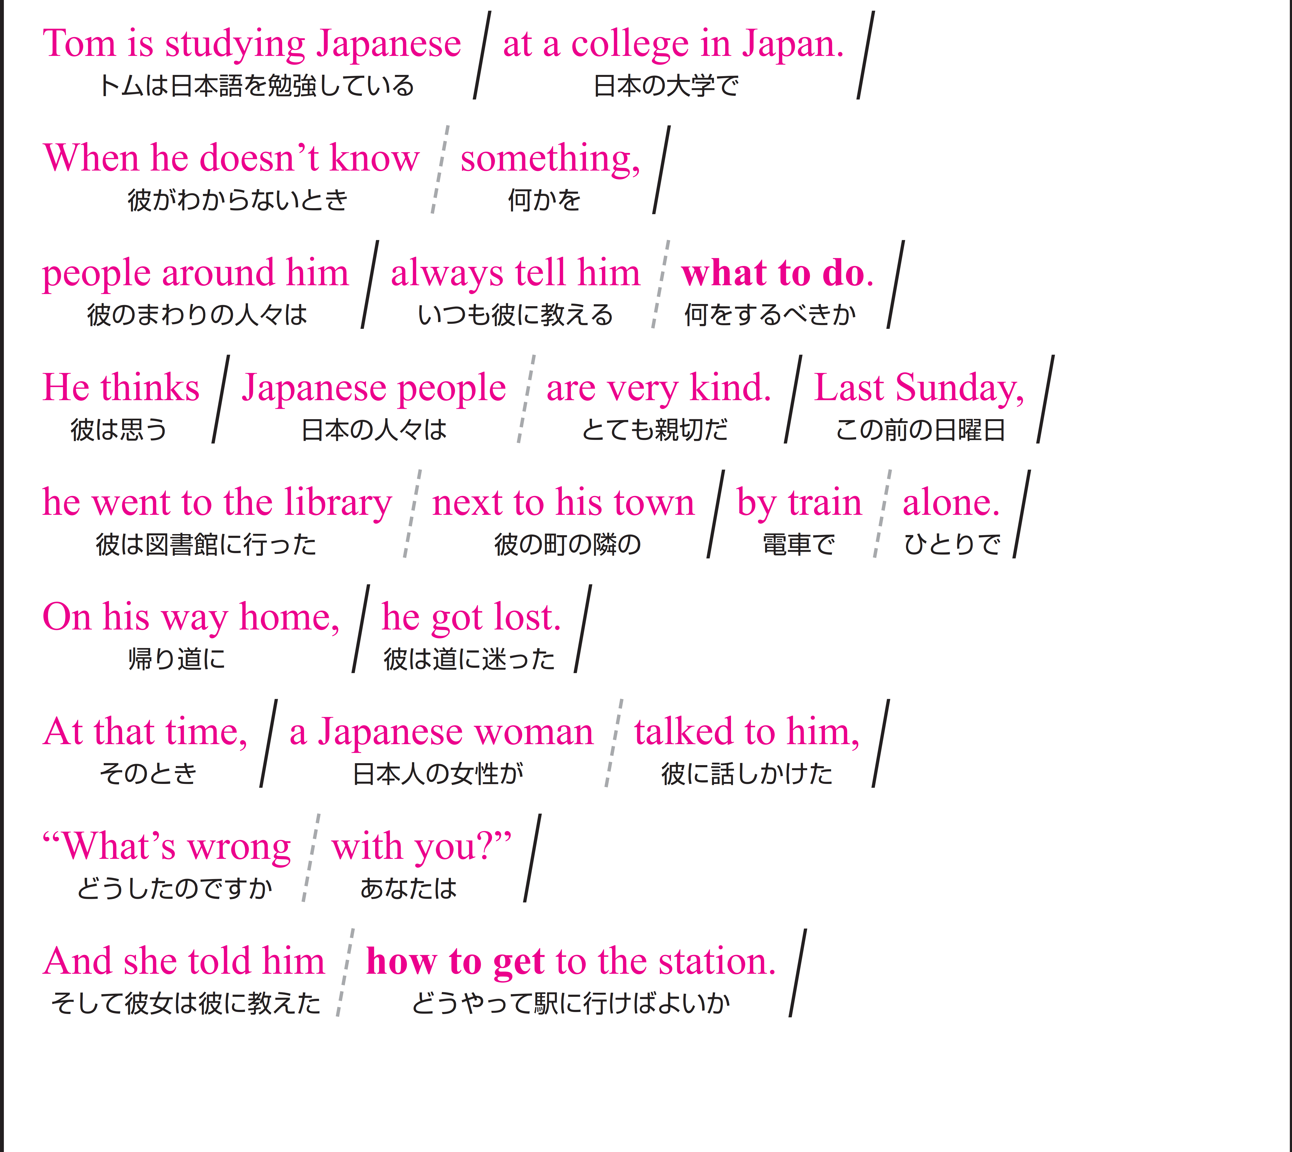
STEP４の本文を見ながら、音声の後に続いて、リピートしてみましょう。

Slide 138
STEP ４ Sight Translation①
英語の語順通りに音読する！

Slide 139

自主練
１分間
スラッシュごとに、英語→日本語
声に出して覚えましょう

Slide 140
Don’t be quiet !

Slide 141
Ready？

Slide 142

Work in Pairs！
Work in Pairs！

Slide 143
Stand up!

Slide 144
スラッシュごとに英語と日本語を交互に音読してください。
終わったら役割を交代してください。
Aさん：英語
テキストを見てOK。ただし、パートナーへのアイコンタクト＆スマイルを忘れずにすること。
Bさん：日本語
テキストを見てOK。ただし、パートナーへのアイコンタクト＆スマイルを忘れずにすること。

Slide 145
Ready？
4分間

Slide 146
STEP ５ Sight Translation②
英語の語順通りに音読する

Slide 147
Stand up!

Slide 148
スラッシュごとに英語を音読し、日本語に訳してください。
終わったら役割を交代してください。
Aさん：英語
テキストを見てOK。
パートナーに伝わるように一生懸命音読する。
Bさんは、あなたの声だけが頼りです！
Bさん：日本語
テキストは見ない！
不自然な日本語でいいのでクイックレスポンス。
反射神経＆集中力を高めろ！

Slide 149
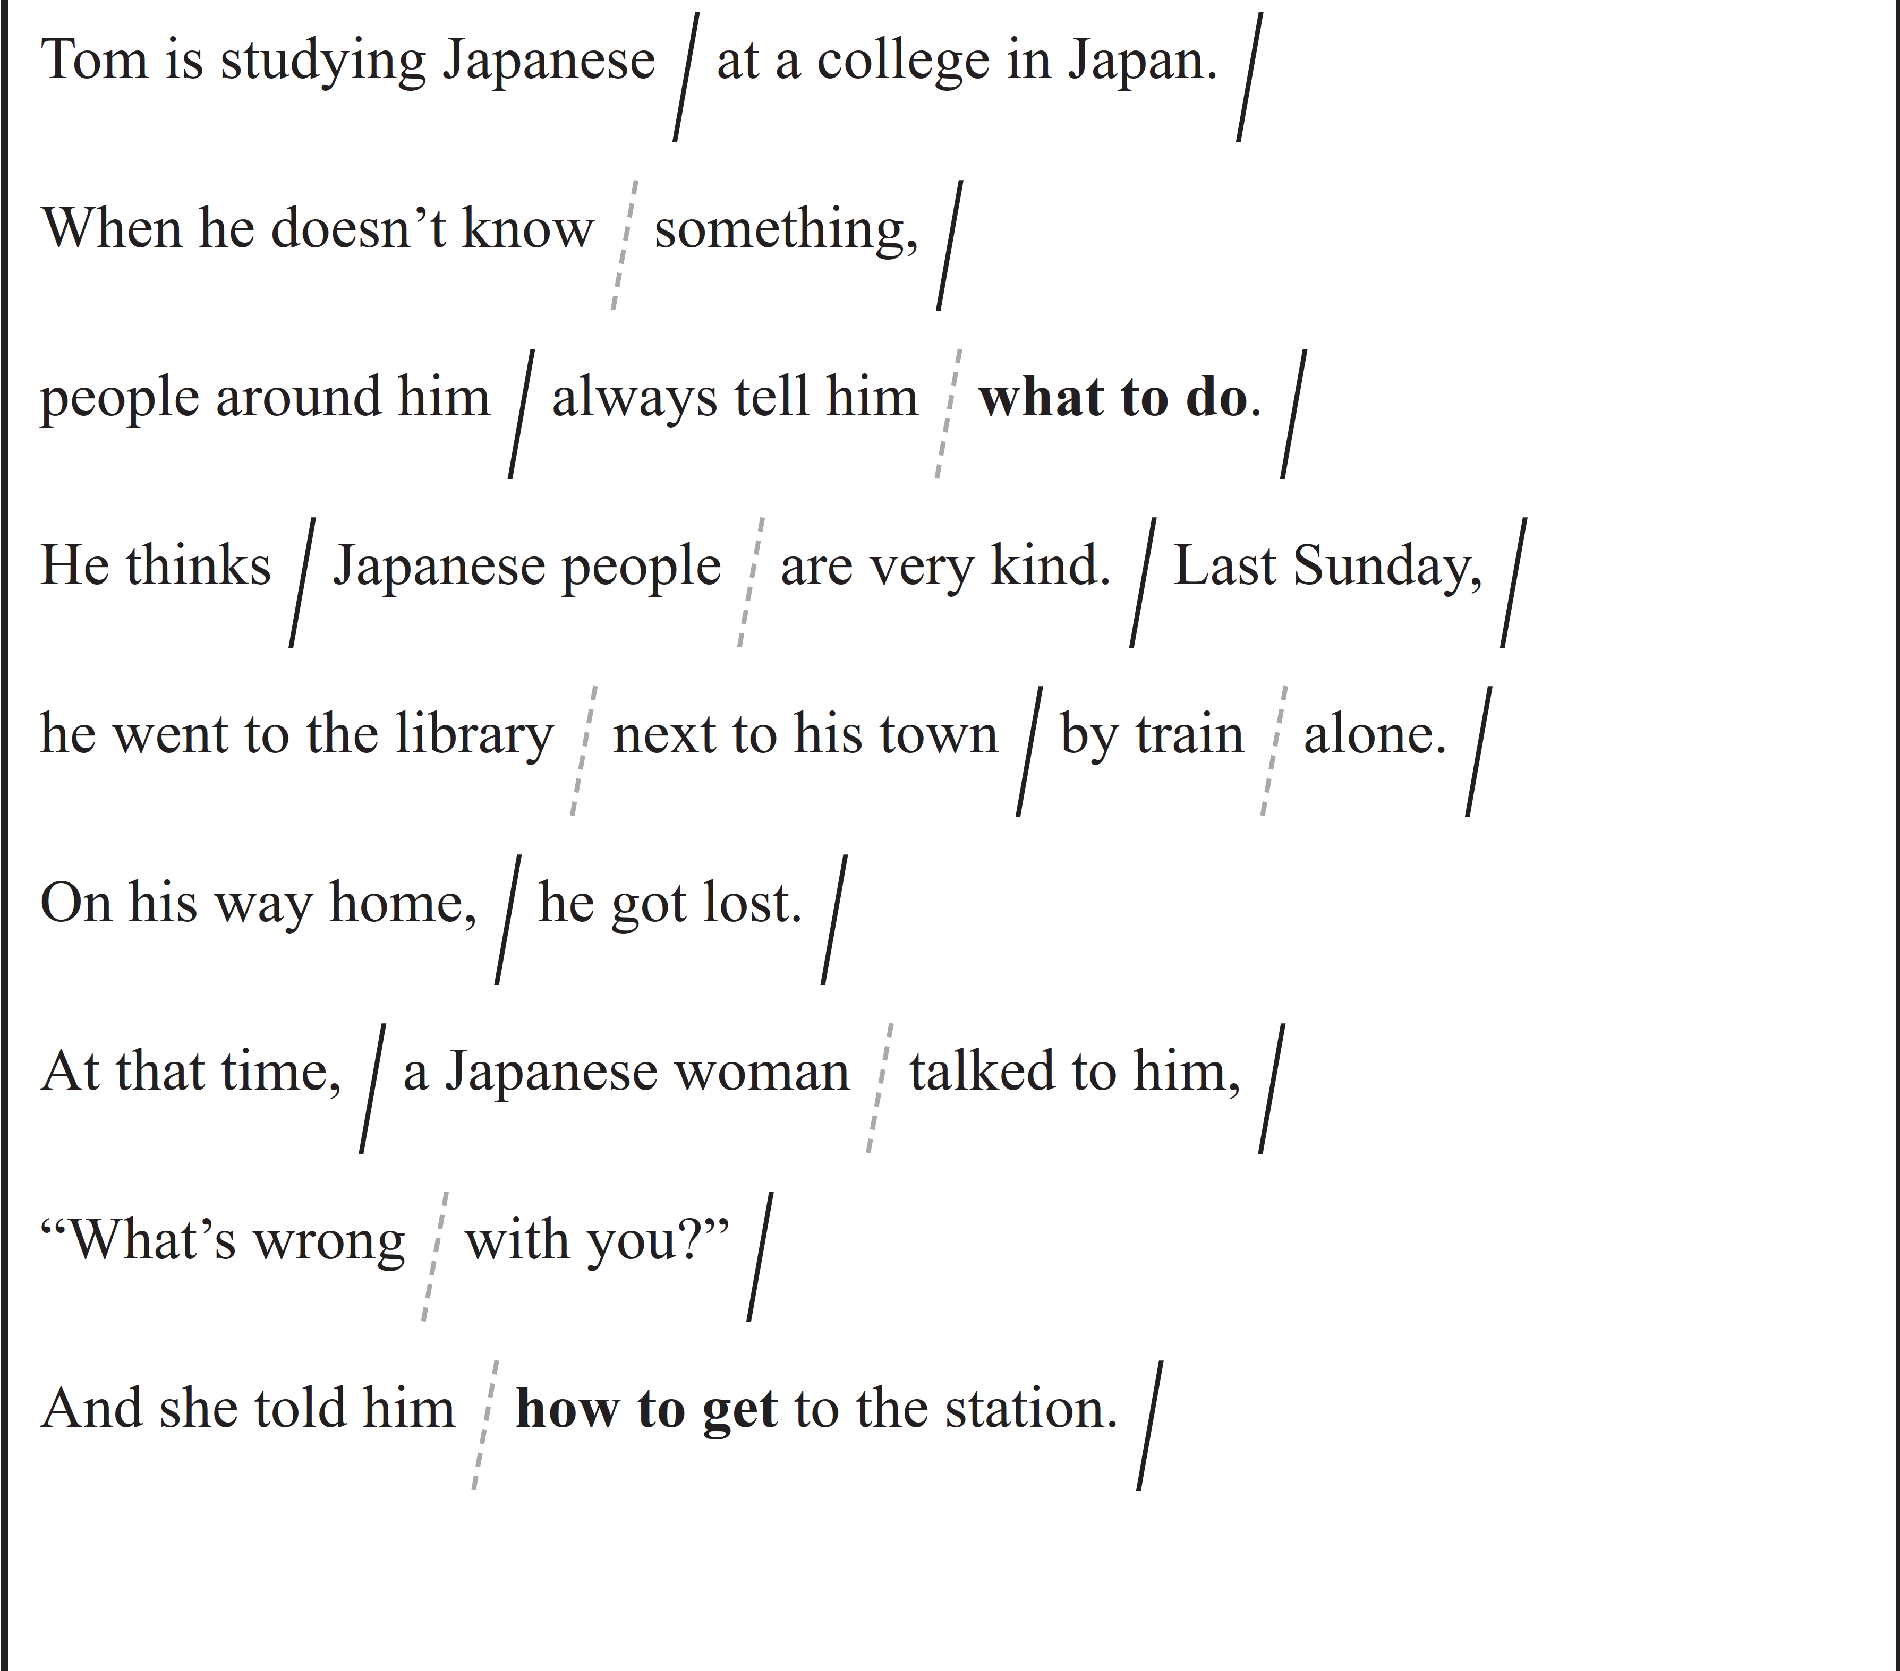
Ready？
4分間

Slide 150
STEP ６ Dictation
英語の音声を書き取る！

Slide 151
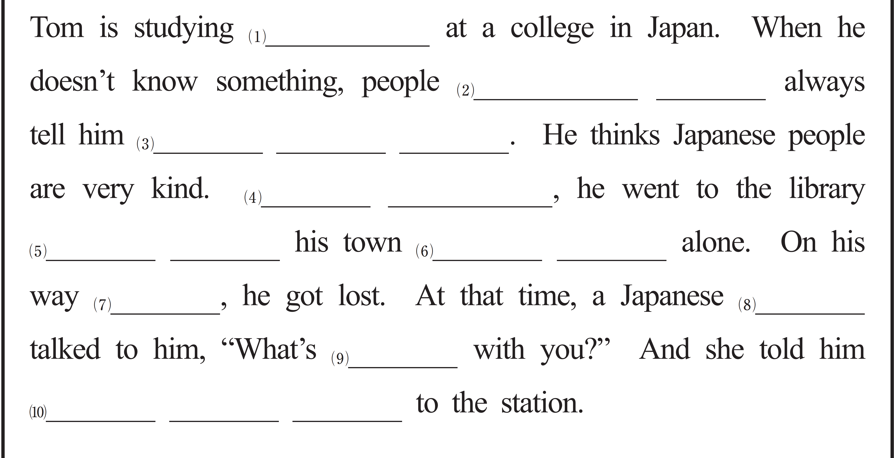
音声を聞いて、単語を書き取りましょう。
1回目 ： 書き取るためのポーズが入った音声
2回目 ： ナチュラルスピードの音声
ポーズあり
ポーズなし
Japanese
around him
what to do
Last Sunday
next to
by train
home
woman
wrong
how to get

Slide 152
STEP ７ Shadowing
ネイティブスピーカーのすぐ後に音読する！

Slide 153

本文を見ないで、音声のすぐあとを追いかけるように、音読してください。
ポーズあり
ポーズなし

Slide 154
STEP ８ Listening Check
学習の成果を確かめよう！

Slide 155

最初に聞いた音声が、どれくらい聞ける
ようになったか確認しておきましょう。
標準
倍速
STEP1
STEP8

Slide 156
That’s all
for today.

